Slide 2
Data Science – week 11

Slide 3
Recap

Slide 4
Time series - Tijdreeksen

Slide 5
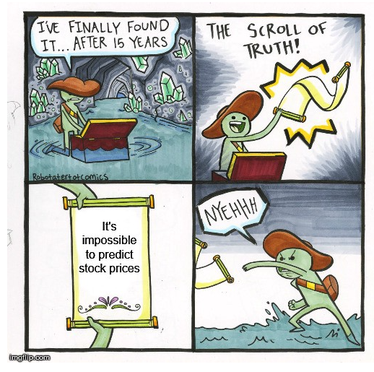

Slide 6

https://youtu.be/wGUV_XqchbE

Slide 7
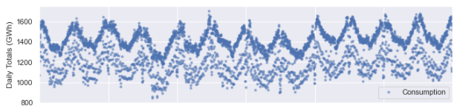
Waarom vereist dit speciale aandacht?
Sterke tijdsgebonden datapunten
Punten kunnen niet gerandomizeerd worden
Training steeds van oud naar nieuw

Slide 8
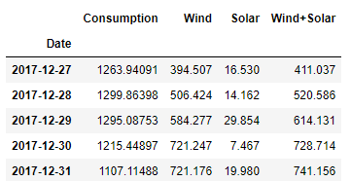
Hoe een Tijdreeks maken van een dataframe
Zorg dat de kolom met de datums/tijden de index is en dat deze het type datetime heeft

Slide 9
Resampling
Neem datapunten samen uit de bestaande dataset maar met een andere frequentie
Bijvoorbeeld:
Maandelijks
Wekelijks
Jaarlijks
Bij het samennemen kunnen aggregatie functies gebruikt worden zoals
Som
Gemiddelde

Slide 10
Rolling windows
Een variant van resampling
Resampling gebruikt niet-overlappende windows
Rolling windows heeft een window voor elke originele frequentie

Slide 11
Detrending
In veel tijdreeksen is er een trend in de data
de waarde stijgt of daalt op lange termijn
Moeilijk om waarden met een groot tijdverschil te vergelijken
Verwijderen trend = Detrending
Door Differencing (First, Second, …, N-th Order)

Slide 12
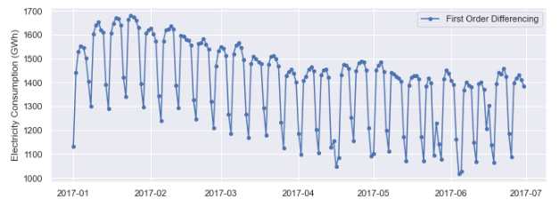
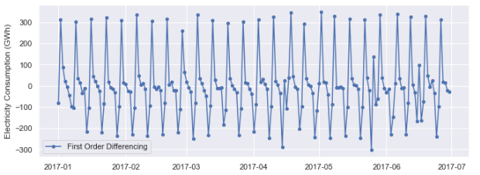
First-order differencing

Slide 13

Second-order differencing

Slide 14
Periodicity or seasonality
Na differencing is het vaak eenvoudiger om perioden te detecteren die zich steeds herhalen.
Dit is een indicatie voor welke features belangrijk zijn voor voorspellingen

Slide 15
Autocorrelation
Een andere manier dan visueel te gaan detecteren welke perioden er aanwezig zijn in een tijdreeks

Slide 16
Modelleren van tijdreeksen
Zie notebook

Slide 17
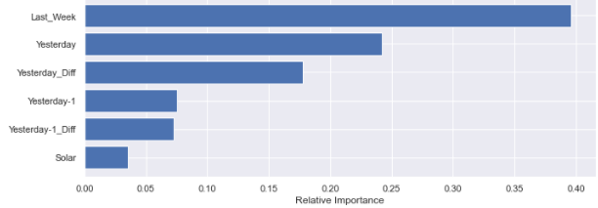
Welke features zijn belangrijk?

